Slide 1

HTML5基础

Slide 2


day12-css3的选择器及属性

Slide 3
1
Css3的概念和优势
2
渐进增强和优雅降级
3
CSS3选择器
4
CSS3文本属性

Slide 4
css基础语法
CSS3的概念和优势
CSS3是css技术的升级版本，CSS3语言开发是朝着模块化发展的。以前的规范作为一个模块实在是太庞大而且比较复杂，所以，把它分解为一些小的模块，更多新的模块也被加入进来。这些模块包括： 盒子模型、列表模块、超链接方式 、语言模块 、背景和边框 、文字特效 、多栏布局等。
css3的优点：CSS3将完全向后兼容，所以没有必要修改现在的设计来让它们继续运作。网络浏览器也还将继续支持CSS2。对我们来说，CSS3主要的影响是将可以使用新的可用的选择器和属性，这些会允许实现新的设计效果（譬如动态和渐变），而且可以很简单的设计出现在的设计效果（比如说使用分栏）

Slide 5


css基础语法
渐进增强和优雅降级
渐进增强 progressive enhancement：针对低版本浏览器进行构建页面，保证最基本的功能，然后再针对高级浏览器进行效果、交互等改进和追加功能达到更好的用户体验。

Slide 6
css基础语法
渐进增强和优雅降级
渐进增强 progressive enhancement：针对低版本浏览器进行构建页面，保证最基本的功能，然后再针对高级浏览器进行效果、交互等改进和追加功能达到更好的用户体验。
区别：优雅降级是从复杂的现状开始，并试图减少用户体验的供给，而渐进增强则是从一个非常基础的，能够起作用的版本开始，并不断扩充，以适应未来环境的需要。降级（功能衰减）意味着往回看；而渐进增强则意味着朝前看，同时保证其根基处于安全地带。

Slide 7
css基础语法
CSS3选择器-属性选择器
1、a[title]：只使用属性名，但没有确定任何属性值；
2、a[title="value"]：指定属性名，并指定了该属性的属性值；
3、a[title~="value"]：指定属性名，并且具有属性值，此属性值是一个词列表，并且以空格隔开，其中词列表中包含了一个value词，而且等号前面的“〜”不能不写
4、a[title^="value"]：指定了属性名，并且有属性值，属性值是以value开头的；
5、a[title$="value"]：指定了属性名，并且有属性值，而且属性值是以value结束的
6、a[title*="value"]：指定了属性名，并且有属性值，而且属值中包含了value
7、a[title|="value"]：指定了属性名，并且属性值是value或者以“value-”开头的值;

Slide 8
css基础语法
CSS3选择器-结构性伪类选择器
X:first-child 其父元素的首个子元素。IE7就可以支持
X:last-child 匹配父元素中最后一个X元素
X:nth-child(n)用于匹配索引值为n的子元素。索引值从1开始
X:only-child这个伪类一般用的比较少，比如上述代码匹配的是div下的有且仅有一个的p，也就是说，如果div内有多个p，将不匹配。
X:nth-last-child(n)从最后一个开始算索引。
X:first-of-type匹配同级兄弟元素中的第一个X元素；
X:last-of-type匹配同级兄弟元素中的最后一个X元素
X:nth-of-type(n)匹配同类型中的第n个同级兄弟元素X
X:only-of-type匹配属于同类型中唯一兄弟元素的X
X:nth-last-of-type(n) 匹配同类型中的倒数第n个同级兄弟元素
X :root匹配文档的根元素。在HTML（标准通用标记语言下的一个应用）中，根元素永远是HTML
X:empty匹配没有任何子元素（包括包含文本）的元素X

Slide 9
css基础语法
CSS3选择器
目标伪类选择器
:target 选择匹配E的所有元素，且匹配元素被相关URL指向
UI 元素状态伪类选择器
E:enabled 匹配所有用户界面（form表单）中处于可用状态的E元素
E:disabled 匹配所有用户界面（form表单）中处于不可用状态的E元素
E:checked 匹配所有用户界面（form表单）中处于选中状态的元素E
::selection 匹配E元素中被用户选中或处于高亮状态的部分
动态伪类选择器
E:focus 用户行为选择器 选择匹配的E元素，而且匹配元素获取焦点
否定伪类 选择器
E:not(s) （IE6-8浏览器不支持:not()选择器。）匹配所有不匹配简单选择符s的元素E

Slide 10
css基础语法
CSS3选择器-层级选择器
层级选择器
div>p{}
<div>
<h1></h1>
<p></p>
<p></p>
<p></p>
</div>
E>F子选择器
选择匹配的F元素，且匹配的F元素所匹配的E元素的子元素
E+F
相邻兄弟选择器
选择匹配的F元素，且匹配的F元素紧位于匹配的E元素的后面
E~F
通用选择器
选择匹配的F元素，且位于匹配的E元素后的所有匹配的F元素

Slide 11
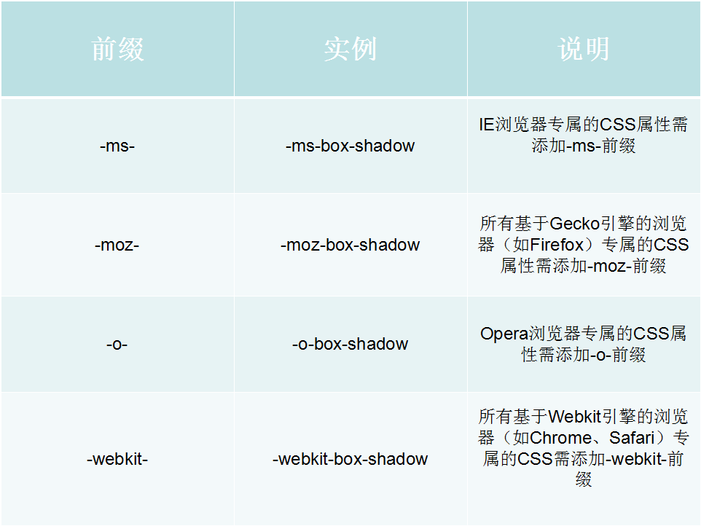
css基础语法
CSS3文本属性
浏览器前缀的简介及应用
某些CSS3属性还只是最新版的预览版，并未发布成最终的正式版，而大部分浏览器已经为这些属性提供了支持，但这些属性是小部分浏览器专有的；有些时候，有些浏览器为了扩展某方面的功能，它们会选择新增的一些CSS属性，这些自行扩展的CSS属性也是浏览器专属的。为了让这些浏览器识别这些专属属性，CSS规范允许在CSS属性前增加各自的浏览器前缀。

Slide 12
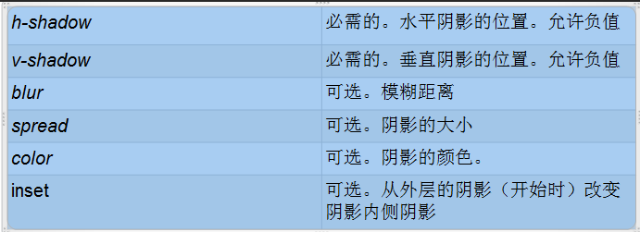
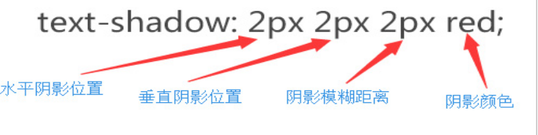
css基础语法
CSS3文本属性
文本阴影属性语法及应用
语法：text-shadow
说明：水平、垂直阴影的位置允许负值 可进行多阴影设置
盒子的阴影属性
box-shadow:水平 垂直 模糊 大小 颜色; inset阴影向内

Slide 13



css基础语法
CSS3 背景的新增属性
1、Background-clip 背景裁切
说明：
background-clip 属性规定背景的绘制区域。
属性值：
border-box 背景被裁剪到边框盒。
padding-box 背景被裁剪到内边距框。
content-box 背景被裁剪到内容框。
注：默认值：border-box;

Slide 14



css基础语法
CSS3 背景的新增属性
2、Background-origin 背景原点
说明：
指定background-origin属性应该是相对位置
属性值：
padding-box 背景图像填充框的相对位置
border-box 背景图像边界框的相对位置
content-box 背景图像的相对位置的内容框
注：默认值为：padding-box;

Slide 15
css基础语法
CSS3 背景的新增属性
3、Background-size 背景尺寸
说明：
background-size 规定背景图像的尺寸
属性值：
length
规定背景图的大小。第一个值宽度，第二个值高度。
Percentage(%)
以百分比为值设置背景图大小
cover
把背景图像扩展至足够大，以使背景图像完全覆盖背景区域
contain
把图像图像扩展至最大尺寸，以使其宽度和高度完全适应内容区域

Slide 16

css基础语法
css3多背景属性
Eg:
p{ background:url(demo.gif) no-repeat; //这是写给不识别下面这句的默认背景图片
background:url(demo.gif) no-repeat ,url(demo1.gif) no-repeat left bottom, url(demo2.gif) no-repeat 10px 15px; //这是高级浏览器的css多重背景，第一个最上面
background-color:yellow; //这是定义的默认背景颜色，全部适合 }

Slide 17


css基础语法
CSS3 颜色特性
1、rgba 颜色模式
就是色调(Hue)、饱和度(Saturation)、亮度(Lightness)三个颜色通道的改变以及它们相互之间的叠加来获得各种颜色，色调(Hue)色调最大值360，饱和度和亮度有百分比表示0-100%之间。
RGBA

Slide 18

css基础语法
CSS3 多行文本隐藏
display: -webkit-box;
-webkit-line-clamp: 2;
-webkit-box-orient: vertical;
overflow: hidden;

Slide 19
css基础语法
CSS3文本属性-iconfont
@font-face
@font-face是CSS3中的一个模块，他主要是把自己定义的Web字体嵌入到你的网页中，随着@font-face模块的出现，我们在Web的开发中使用字体不怕只能使用Web安全字体（@font-face这个功能早在IE4就支持）
@font-face的语法规则：
@font-face {
font-family: 'icomoon';
src:url('fonts/icomoon.eot');
src:url('fonts/icomoon.eot?#iefix') format('embedded-opentype'),
url('fonts/icomoon.svg#icomoon') format('svg'),
url('fonts/icomoon.woff') format('woff'),
url('fonts/icomoon.ttf') format('truetype');
font-weight: normal;
font-style: normal;
}

Slide 20
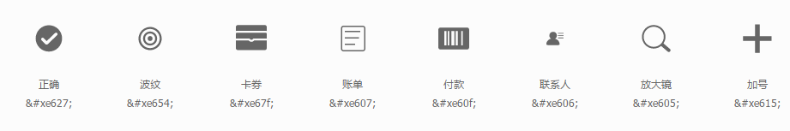
css基础语法
CSS3文本属性-iconfont
@font-face语法说明：
1、YourWebFontName:此值指的就是你自定义的字体名称，最好是使用你下载的默认字体，他将被引用到你的Web元素中的font-family。如“font-family:"YourWebFontName";”
2、source:此值指的是你自定义的字体的存放路径，可以是相对路径也可以是绝路径；
3、format：此值指的是你自定义的字体的格式，主要用来帮助浏览器识别，其值主要有以下几种类型：truetype,opentype,truetype-aat,embedded-opentype,avg等；
4、weight和style:这两个值大家一定很熟悉，weight定义字体是否为粗体，style主要定义字体样式，如斜体。

Slide 21


THANK YOU

